Slide 1
实验八 移位寄存器及其应用

Slide 2

一、实验目的
1．掌握中规模4位双向移位寄存器逻辑功能的测试方法。
2．熟悉移位寄存器的应用——构成环形计数器及其测试方法。
3．了解移位寄存器的扩展及其测试方法。

Slide 3
二、实验设备及材料
1．装有Multisim 14的计算机。
2．74LS194。

Slide 4
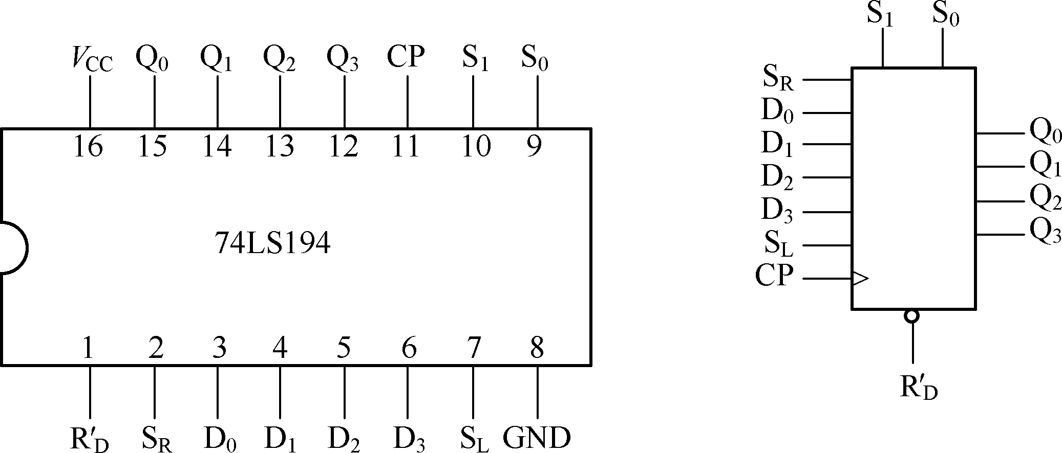
三、实验原理
表1 74LS194功能表
功能 | 输 入 |  |  |  |  |  |  |  |  |  | 输 出
 |  | S₁ | S₀ | CP | S_{L} | S_{R} | D₀ | D₁ | D₂ | D₃ | Q₀ | Q₁ | Q₂ | Q₃
清除 | 0 | × | × | × | × | × | × | × | × | × | 0 | 0 | 0 | 0
送数 | 1 | 1 | 1 | ↑ | × | × | a | b | c | d | a | b | c | d
右移 | 1 | 0 | 1 | ↑ | × | D_{SR} | × | × | × | × | D_{SR} | Q₀ | Q₁ | Q₂
左移 | 1 | 1 | 0 | ↑ | D_{SL} | × | × | × | × | × | Q₁ | Q₂ | Q₃ | D_{SL}
保持 | 1 | 0 | 0 | ↑ | × | × | × | × | × | ×
图1 74LS194的引脚功能及逻辑符号

Slide 5
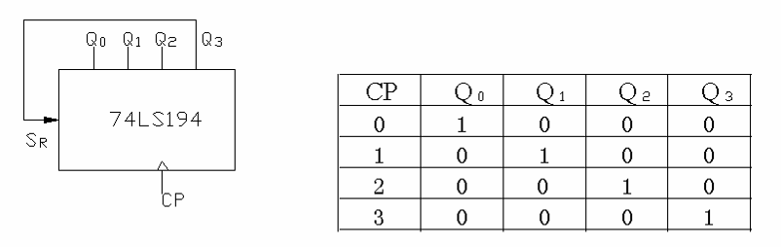
三、实验原理
图2 环形计数器

Slide 6
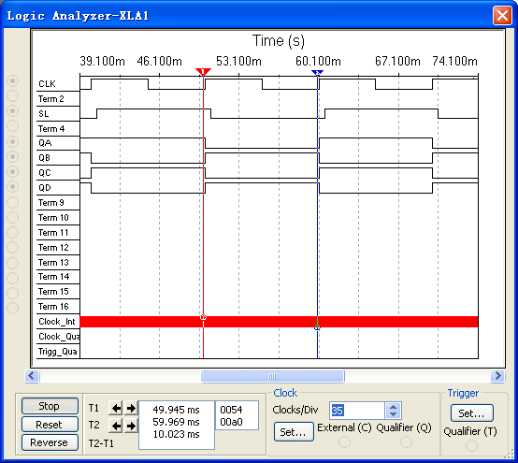
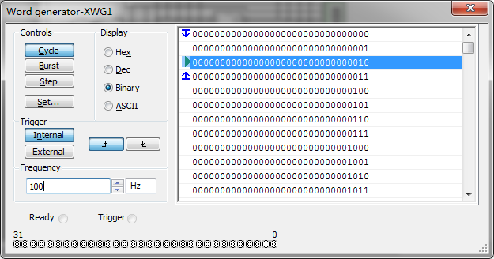
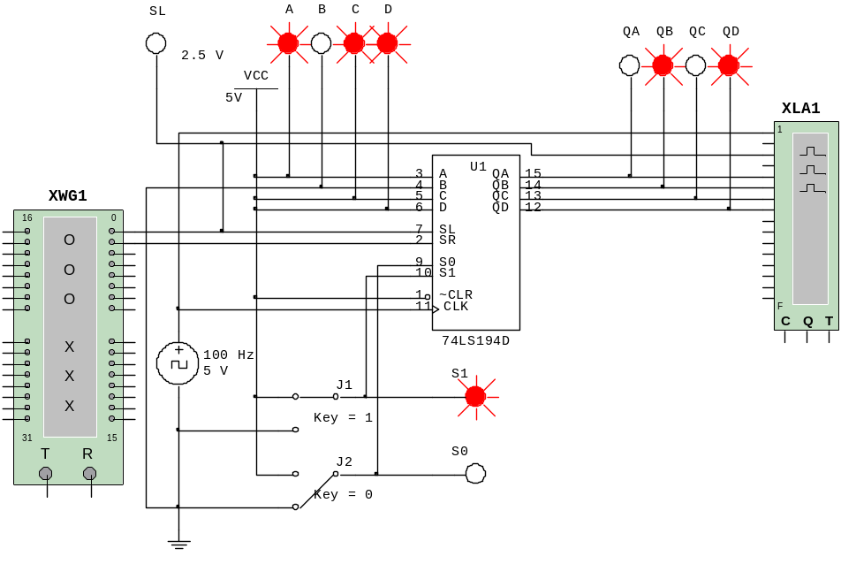
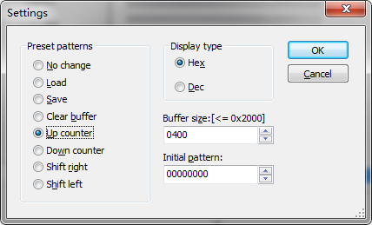
四、计算机仿真示例
图4-63 字信号发生器控制面板图
图4-64 字信号发生器数据控制方式设置
图3 74LS194的逻辑功能仿真电路图
图4 74LS194逻辑功能测试波形图

Slide 7
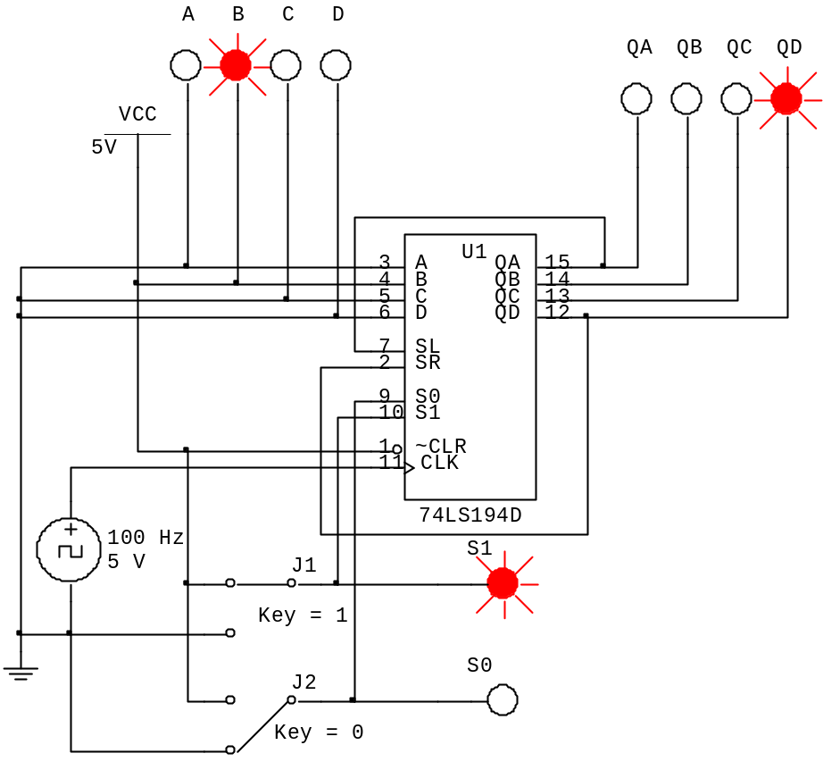
四、计算机仿真示例
图5 环形计数器仿真电路图

Slide 8
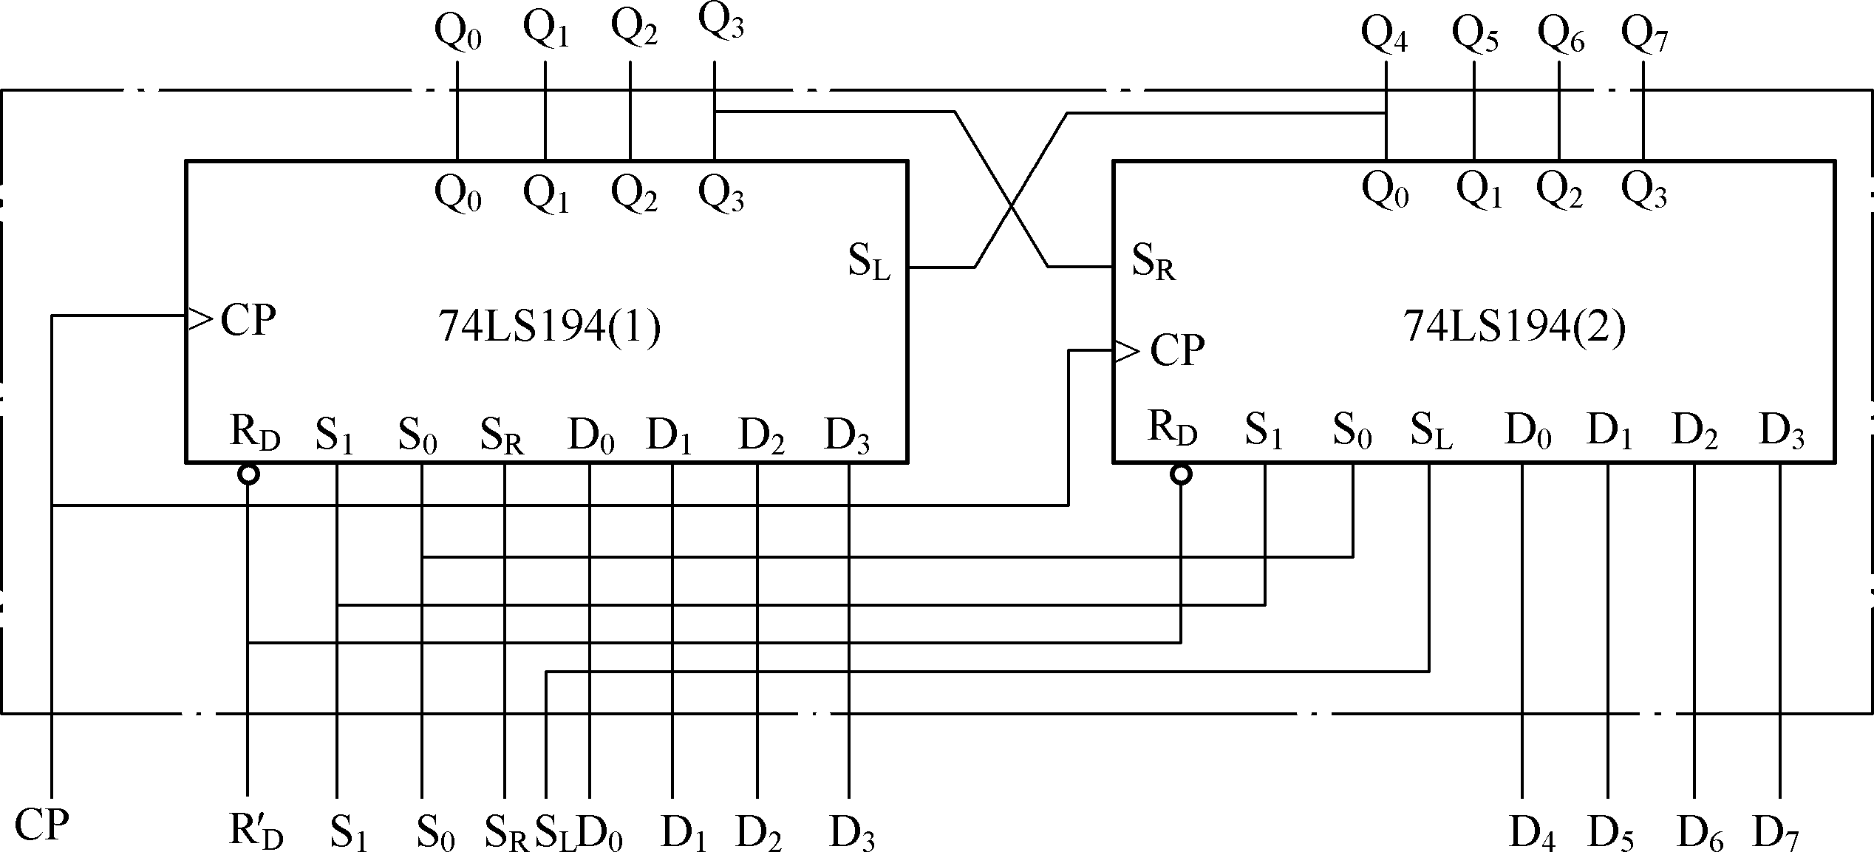
五、实验内容
1．测试74LS194的逻辑功能
2．环形计数器
3．移位寄存器的扩展，设计8位跑马灯
图6 扩展后的移位寄存器

